Slide 1

Mĩ thuật 9
Chủ đề: Mĩ thuật cơ bản
Bài 3: Tết và mùa xuân (Tiết 1)

Slide 2



Slide 3
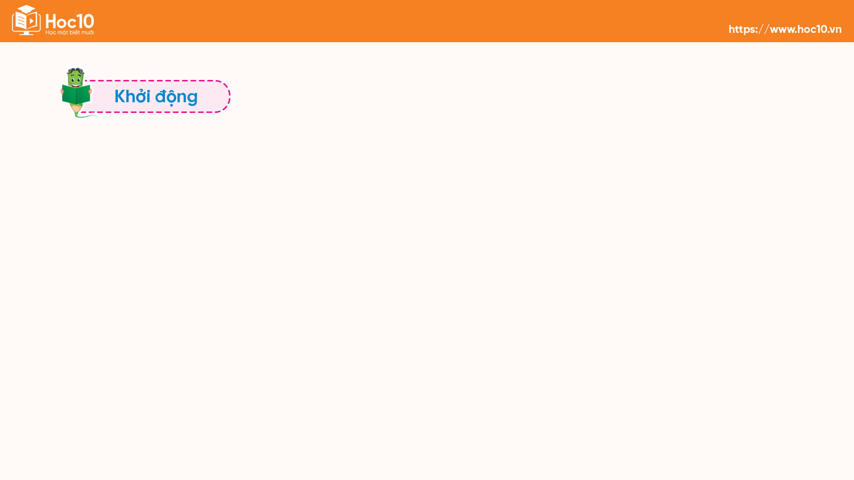
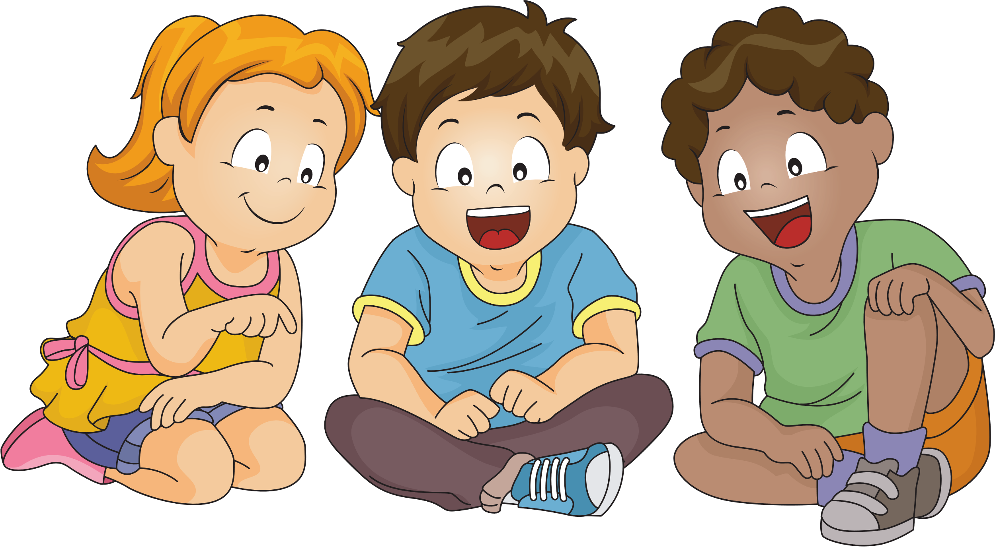
Quan sát tranh và trả lời câu hỏi
Em hãy nêu cảm nhận về bức tranh mùa xuân của họa sĩ Nguyễn Công Huy.

Slide 4
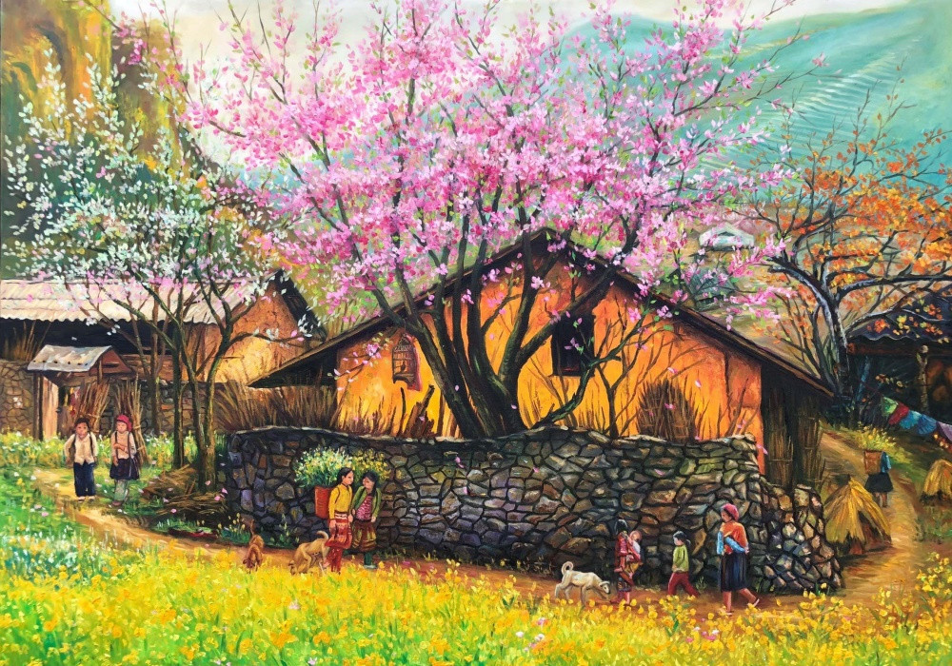
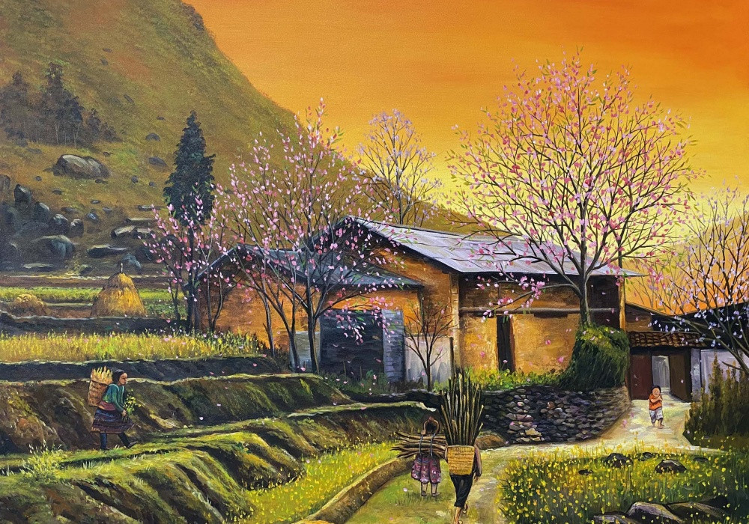
Mùa xuân Tây Bắc – Nguyễn Công Huy

Slide 5
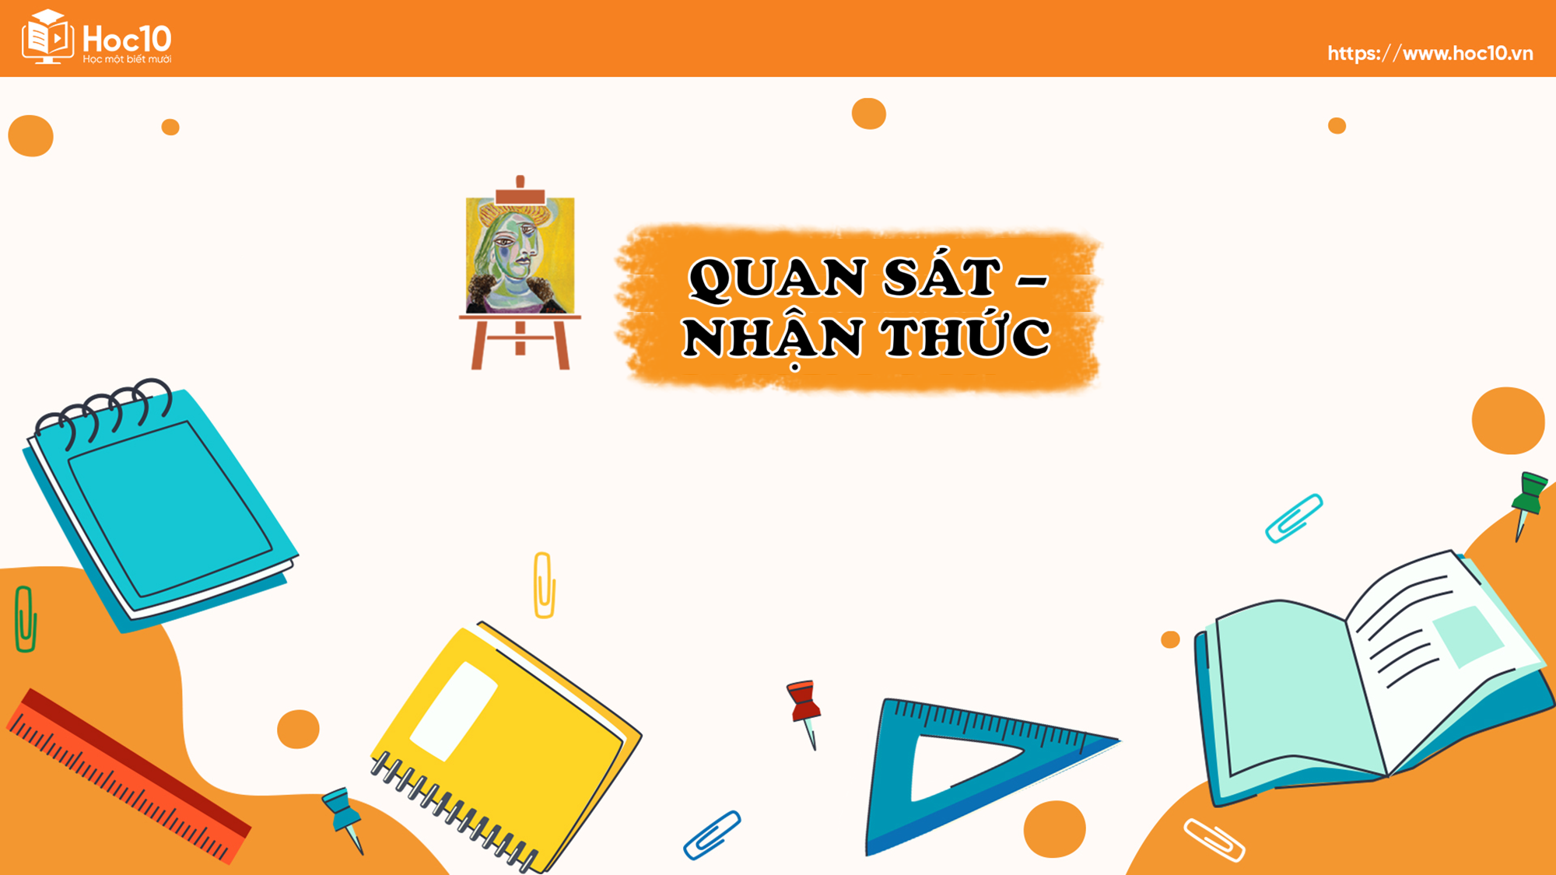

Slide 6
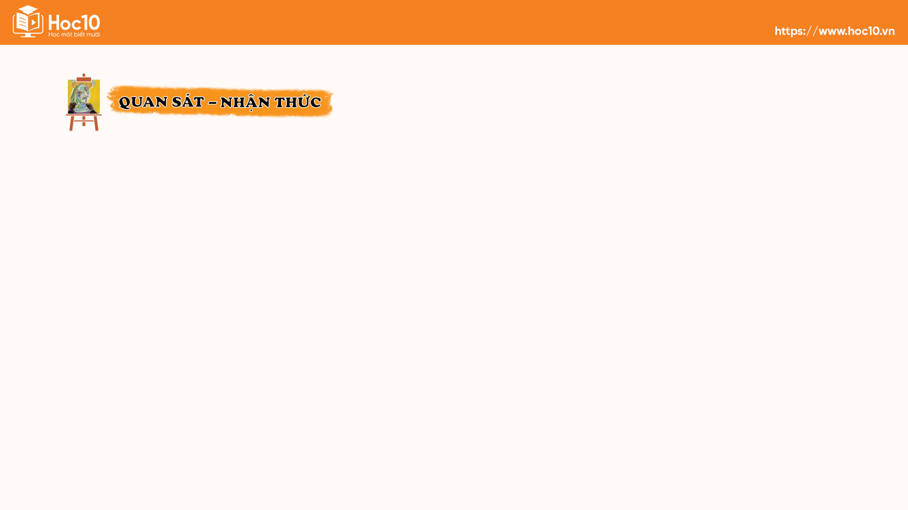
Khai thác hình ảnh, thông tin SGK tr.11, 12
NHÓM 1
Bố cục, hình ảnh và màu sắc của bức tranh như thế nào?
NHÓM 2
Cảm nghĩ của em về nội dung nghệ thuật trong từng tác phẩm.
NHÓM 3
Chia sẻ một trải nghiệm đặc biệt của em trong dịp Tết.

Slide 7
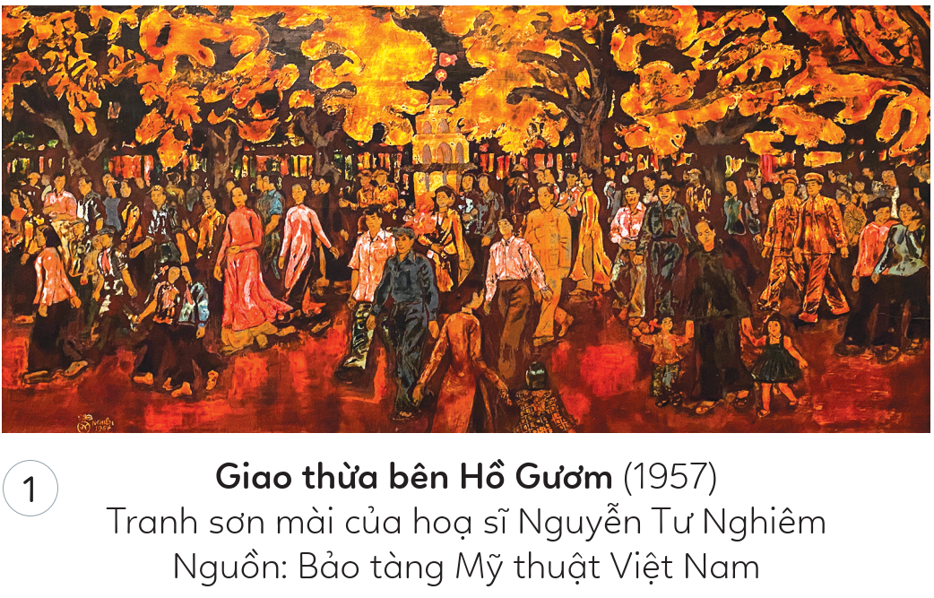
Khai thác hình ảnh, thông tin SGK tr.11, 12

Slide 8
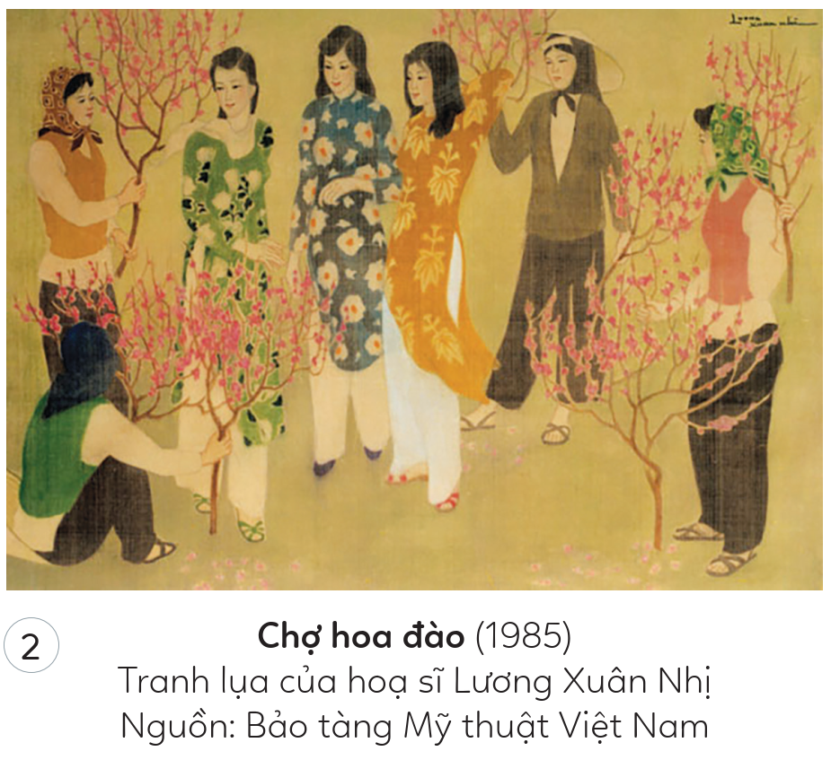
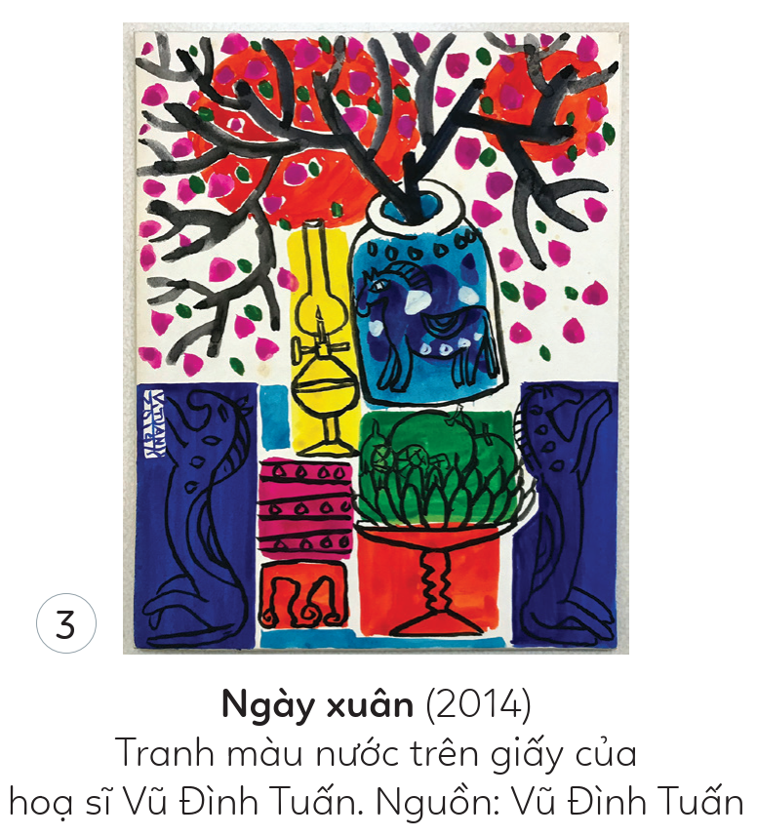

Slide 9
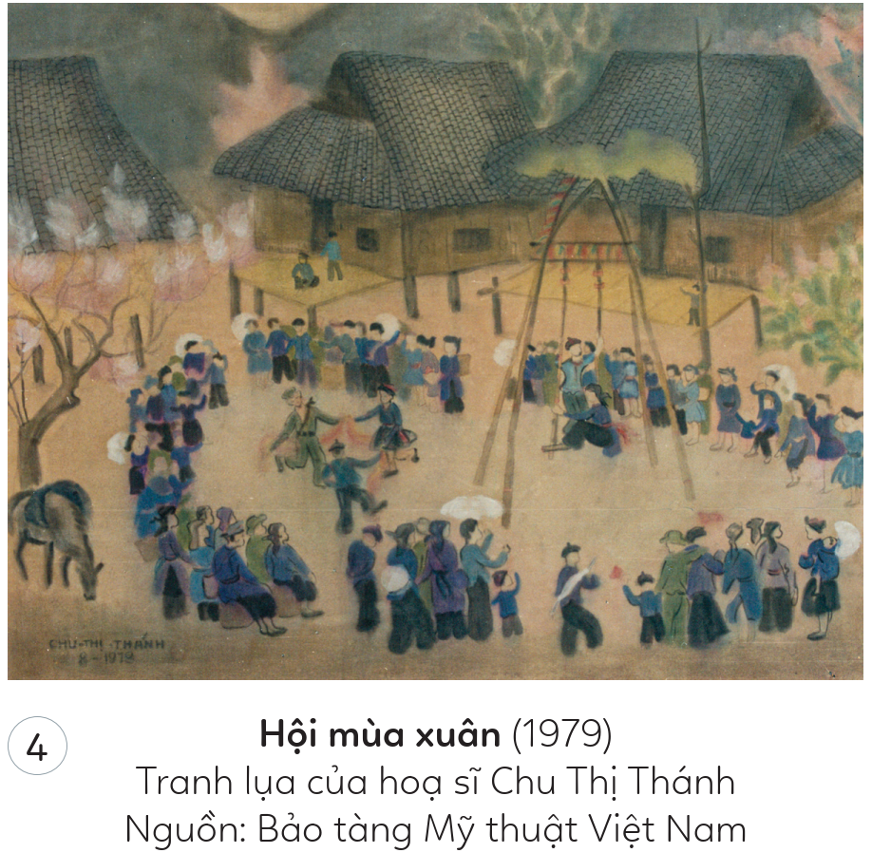
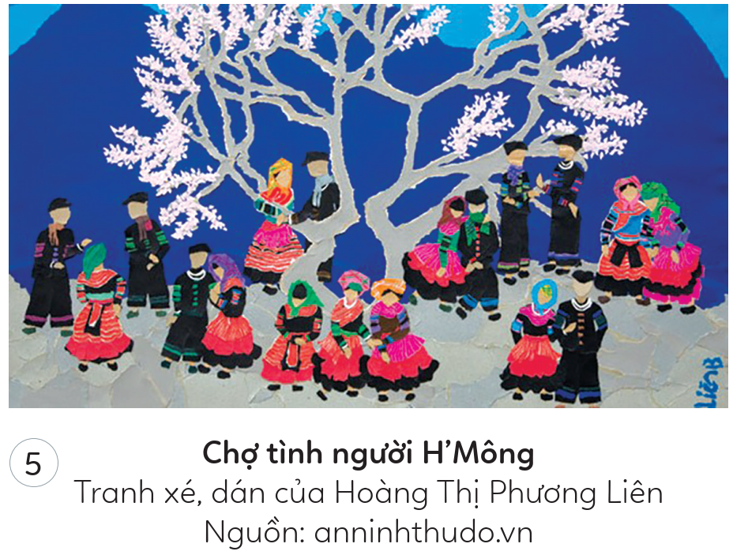

Slide 10
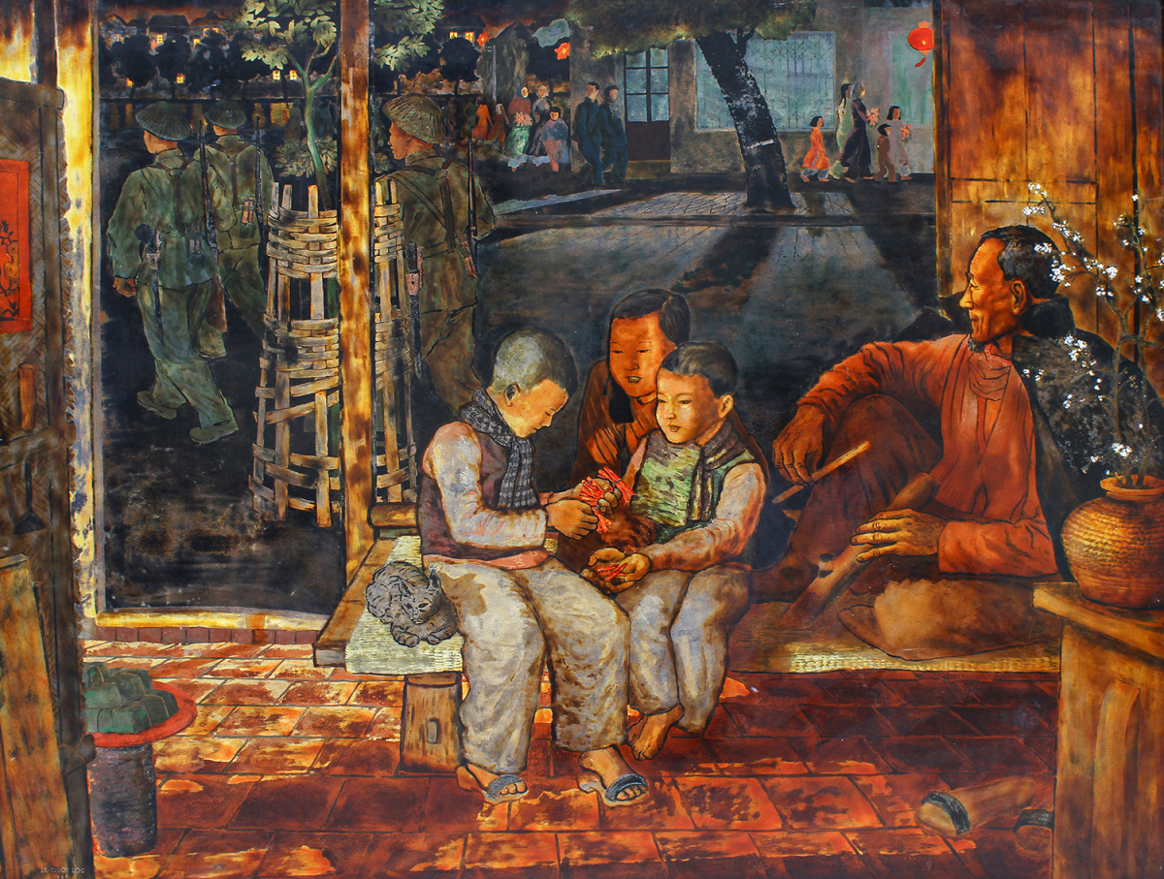
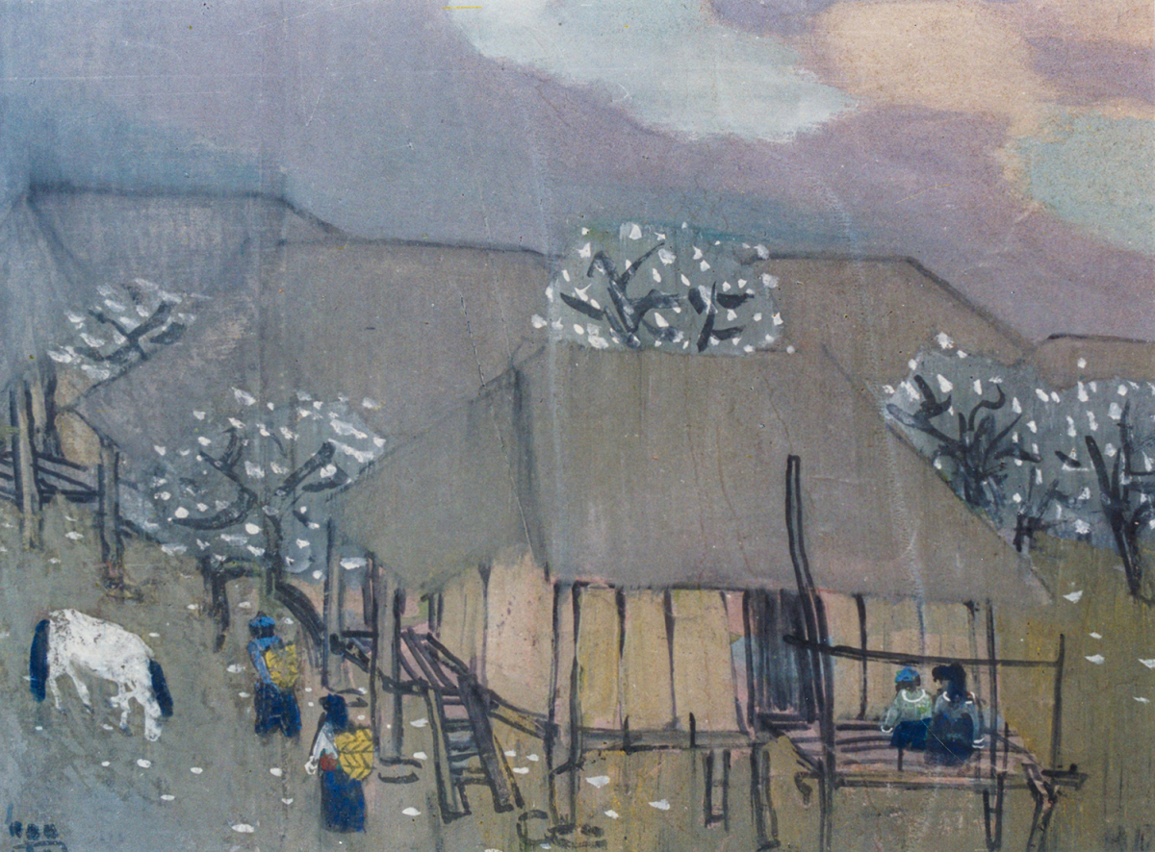
Quan sát hình ảnh về các hoạt động trong dịp Tết
Đón giao thừa (1958)
Lê Quốc Lộc
Phong cảnh mùa xuân Trần Lưu Hậu

Slide 11
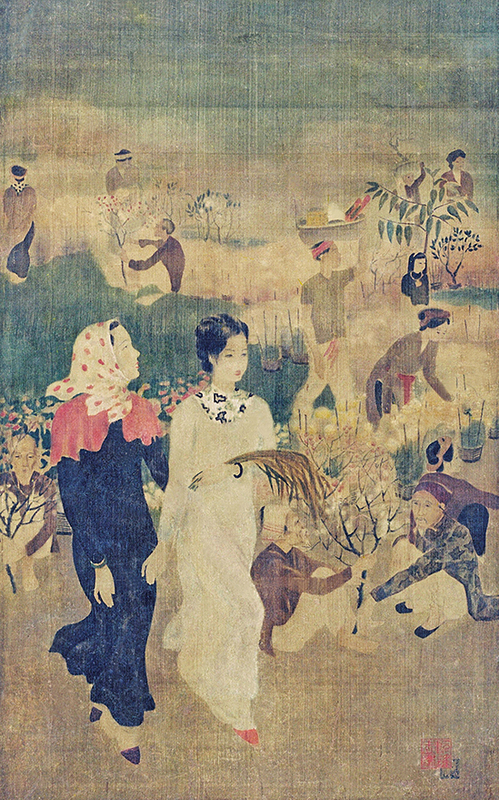
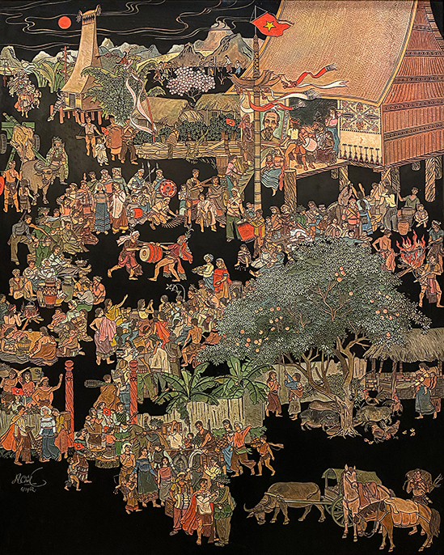
Đi chợ tết
Nguyễn Tiến Chung
Xuân Tây Nguyên (1962)
Trần Hữu Chất

Slide 12
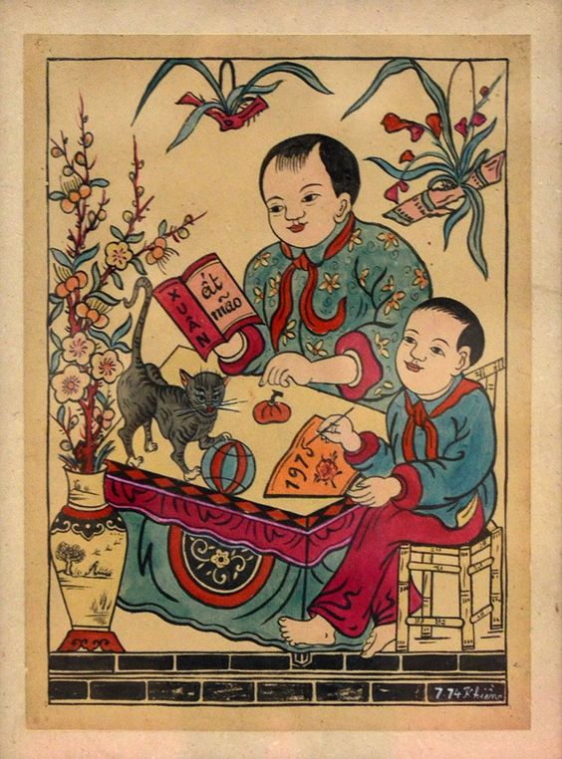
Bố cục, hình ảnh và màu sắc của bức tranh
- Bố cục:
+ Cân đối, hài hòa, đối xứng.
+ Có một/nhiều tiêu điểm là nhân vật chính, chi tiết nổi bật.
- Hình ảnh: thể hiện theo nhiều phong cách khác nhau như hiện thực, ấn tượng, trừu tượng, hay siêu thực, tùy vào cách tiếp cận của họa sĩ.

Slide 13
Bố cục, hình ảnh và màu sắc của bức tranh
- Màu sắc:
+ Tạo ra độ đậm nhạt, tương phản, những mảng màu sáng tối được phối hợp hài hòa để tạo chiều sâu và không gian.
+ Tông màu nóng như đỏ, cam, vàng mang lại cảm giác ấm áp, sôi động.
+ Tông màu lạnh như xanh, tím, trắng mang lại cảm giác yên bình, tĩnh lặng.

Slide 14
Cảm nhận về bức tranh
Thể hiện khung cảnh huyên náo, vui vẻ của người dân tại hồ Gươm vào đêm giao thừa.
Phản ánh niềm vui và sự hân hoan của người dân Hà Nội.
Gửi gắm tinh thần hy vọng và lạc quan về tương lai.

Slide 15
Bố cục không gian: có sự mở rộng về chiều ngang.
Màu sắc tổng thể và trang phục của các nhân vật được vẽ bằng tông màu đậm và ấm.
Hình ảnh ba nhân vật cô gái yêu kiều, nền nã trong tà áo dài và bốn người phụ nữ bán hoa đào.

Slide 16
Bức tranh kết hợp gam màu nóng và gam màu lạnh để diễn tả không khí mùa xuân.
Họa sĩ sử dụng trường phái nghệ thuật trừu tượng khắc họa đồ vật quen thuộc trong ngày Tết.

Slide 17
Tranh lụa giàu chất thơ, bố cục sinh động và có cách hòa màu riêng biệt.
Các hình ảnh trong tranh được vẽ chi tiết, tỉ mỉ, từ trang phục truyền thống của người dân, các hoạt động lễ hội, đến các yếu tố thiên nhiên như cây cối, hoa lá.

Slide 18
Bức tranh truyền tải được không khí rộn ràng, náo nhiệt của chợ tình.
Họa sĩ sử dụng những gam màu tươi sáng, rực rỡ để diễn tả sự vui tươi và phấn khởi của chợ tình.

Slide 19
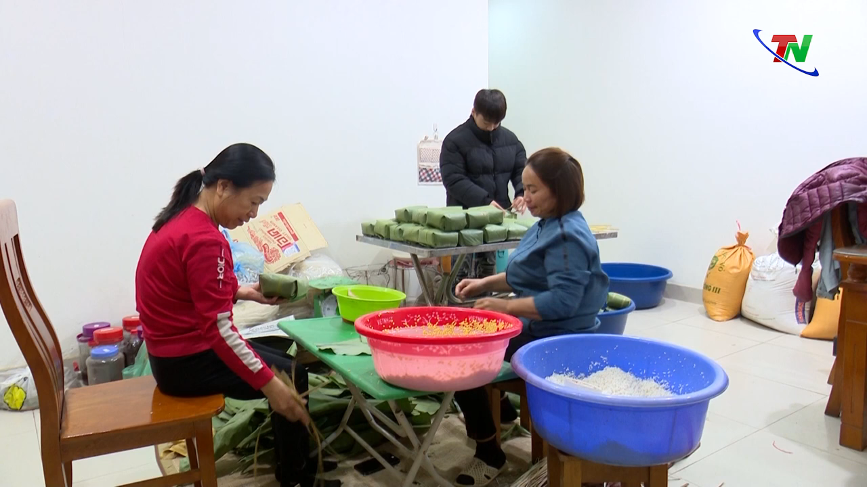
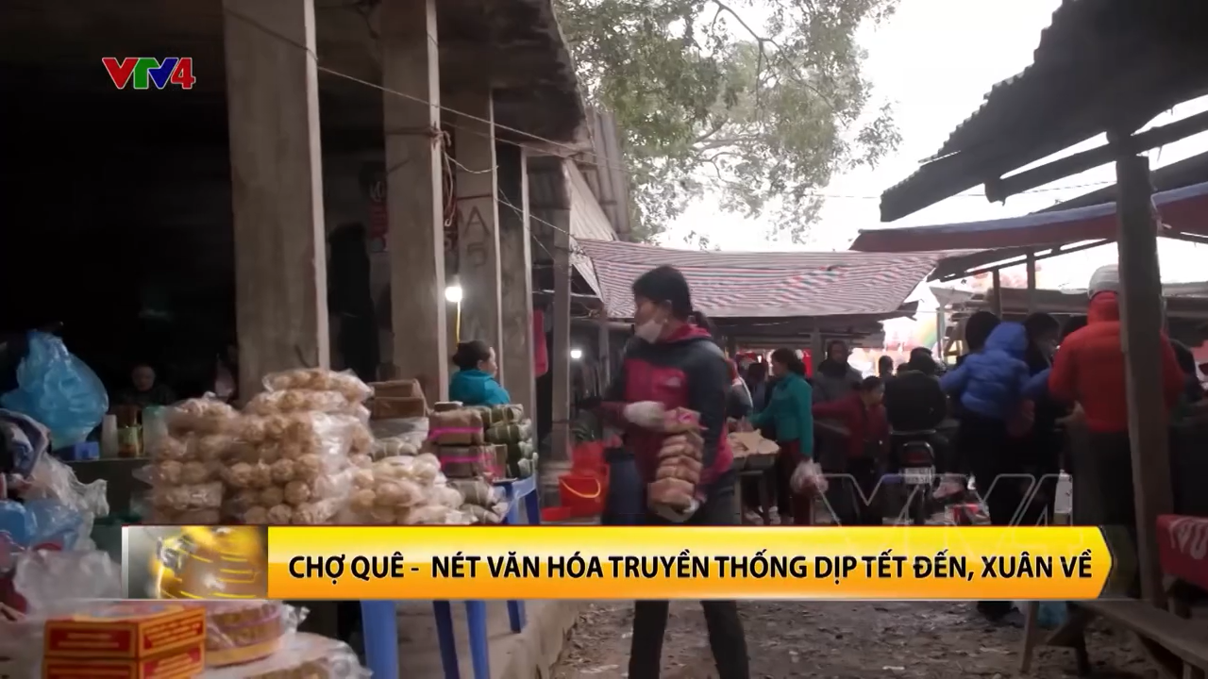
Xem video về các hoạt động trong lễ Tết

Slide 20
KẾT LUẬN
- Tết là một trong những dịp đặc biệt của người Việt Nam thể hiện được nét đặc trưng truyền thống của dân tộc.
- Tết và mùa xuân là thời điểm thường diễn ra nhiều hoạt động. Các lễ hội được tổ chức sôi nổi, nhộn nhịp, gần gũi với đời sống của người dân.
- Vào dịp này, có rất nhiều đề tài sáng tạo các sản phẩm mĩ thuật: chợ Tết, phong cảnh ngày xuân, cảnh mua sắm Tết, gói bánh chưng, bày mâm ngũ quả,...

Slide 21


Hướng dẫn về nhà
Ôn lại các kiến thức đã học ở Bài 3.
Đọc và tìm hiểu trước nội dung Sáng tạo – Thảo luận – Ứng dụng

Slide 22


Slide 23



Like fanpage Hoc10 - Học 1 biết 10 để nhận thêm nhiều tài liệu giảng dạy
theo đường link:
Hoặc truy cập qua QR code

